Slide 1
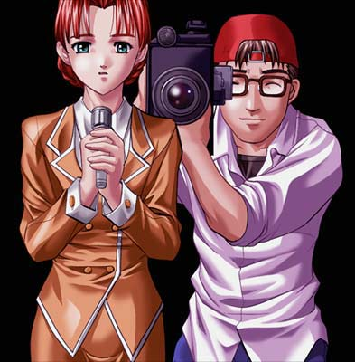
Профессия журналист

Slide 3
Если вы посмотрите на карту мира, где отмечены все, даже самые маленькие страны ,то всё равно не найдете страны Журналистики. Но тем не менее она существует. Стоит нам включить радио, или телевизор, взять в руки журнал или газету, зайти в Интернет, как мы без особых усилий попадем в удивительное государство. Но, чтобы узнать все его законы и секреты нужно пройти долгий путь по дорогам страны.

Slide 4
Радиовещание, телевидение и газеты, Интернет – всё вместе составляют средства массовой информации, или сокращённо СМИ.
Функции СМИ: развлекают, информируют, учат и распространяют информацию.

Slide 5
Сегодняшние репортеры предпочитают, чтобы их называли корреспондентами или журналистами. Все чаще вместо ручек и блокнотов они используют диктофоны и ноутбуки. Но помимо этого им по-прежнему приходится много говорить по телефону, следовать за машинами «скорой помощи» и пожарными машинами, лихорадочно писать репортажи.

Slide 6
Журналист (от фр. journal – дневник, jour – день; восходит к лат. diurna – ежедневный) – сотрудник периодического издания, обязанности которого состоят в том, чтобы оперативно собрать, обработать, грамотно и доступно изложить актуальную информацию.

Slide 7
Журналист-профессионал тревожится из-за различных неприятных происшествий, его волнуют все события, происходящие в нашем мире, даже не хорошие, он беспокоится за судьбы людей, его волнуют политические события. По долгу своей профессии ему приходится встречаться с трагедиями в жизни людей, с катастрофами, авариями и так далее. Конечно, сложно все это пропускать через себя, но ведь журналистика - это сложная профессия. Только пропустив информацию через себя, подойдя к ней творчески, действительно заинтересовавшись ею, можно создать интересный, волнующий многих людей материал.

Slide 8
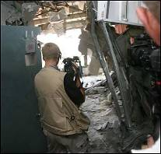
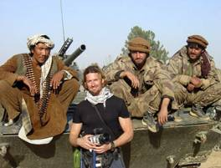
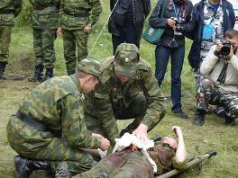
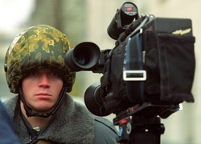
В последнее время получила распространение такая профессия, как стрингер. Это самостоятельно работающий журналист, который готовит репортажи из «горячих точек», что позволяет ему получать самые актуальные новости прямо из центра событии, но нередко связано с риском для жизни. Часто стрингер-корреспондент работает в паре со стрингером-оператором.

Slide 9
Интервью

Slide 10
Работа с документами

Slide 11
Наблюдение

Slide 12
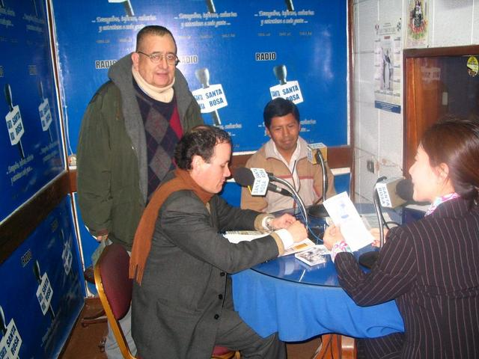
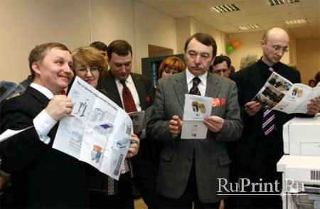
Журналисты работают
на телевидении, на радио,
в газетах.

Slide 13
Кодекс чести журналиста
Журналист
распространяет
и комментирует только
ту информацию, в
достоверности которой
он убежден и источник
которой ему хорошо
известен.
Журналист уважает
честь и достоинство
людей, которые
становятся
объектами его
профессионального
внимания.
Журналист обязан
соблюдать
профессиональную
тайну и может
не разглашать
источник информации.
Нельзя получать
информацию
обманным путем.

Slide 16
Журналисты в горячих точках

Slide 21
Многие журналисты погибли,
исполняя свои обязанности

Slide 22
МКОУ «Частоозерская средняя общеобразовательная школа»
Макарова Е.В., учитель начальных классов

